Slide 1
CHỦ ĐỀ 12
  PHÉP CỘNG, PHÉP TRỪ TRONG PHẠM VI 1000
BÀI 62:
PHÉP TRỪ (CÓ NHỚ) TRONG PHẠM VI 1000

Slide 3
1
Hãy giúp Mai tìm lại kết quả của các phép tính.
346
128
673
280
484
75
161
90
-
-
-
-
218
393
409
71

Slide 4
2
Tìm chữ số thích hợp.
5 5 2
2 0 8
7 2 9
1 6 1
6 2 6
3 1 9
7 5 4
5 6 3
-
-
-
-
?
?
?
?
3 4 4
5 6 8
3 0 7
1 9 1
?
?
?
?

Slide 5
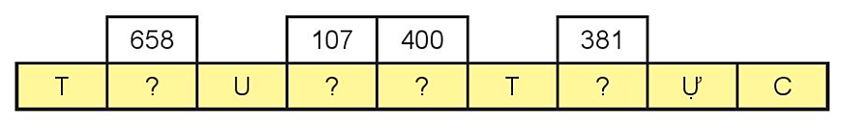
3
Kết quả của mỗi phép tính tương ứng với một chữ cái sau:
521 – 140 | 145 – 38 | 1 000 – 600 | 231 – 427
H
= 381
N
= 107
G
= 400
R
= 204
Tính kết quả của mỗi phép tính rồi tìm chữ cái tương ứng với kết quả đó để giải ô chữ sau:

Slide 6
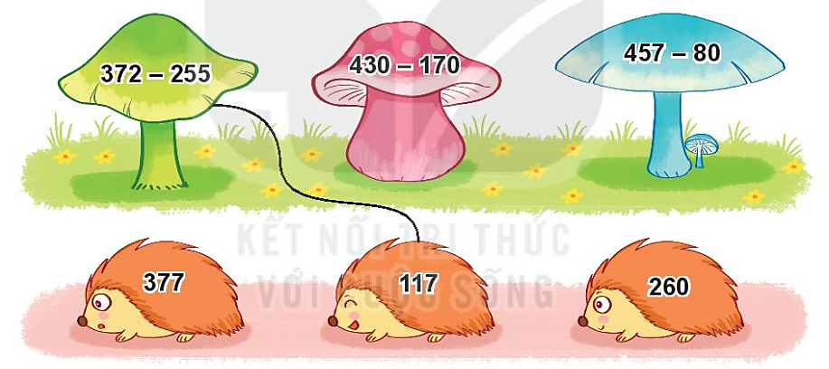
4
Tìm cây nấm cho mỗi bạn nhím

Slide 7
5
Biết độ cao của một số núi ở Việt Nam như sau:
a) Núi Bà Đen cao hơn núi Cấm số mét là:
986 – 705 = 281 (m)
Đáp số 281 m
b) Núi Ngự Bình thấp hơn núi Sơn Trà số mét là:
696 – 107 = 589 (m)
Đáp số: 589 m
Tên núi | Độ cao
Núi Bà Đen (Tây Ninh) | 986 m
Núi Cấm (An Giang) | 705 m
Núi Ngự Bình (Thừa Thiên –Huế) | 107 m
Núi Sơn Trà (Đà Nẵng) | 696 m

